Slide 1
II Congresso
Musicalizando o Mundo
Música, Psicopedagogia e Movimento
JUNIOR CADIMA
jrcadima@hotmail.com

Slide 3
CRONOGRAMA:
CAMINHO PROFISSIONAL;
APRENDIZAGEM;
PSICOPEDAGOGIA;
MÚSICA, PSICOPEDAGOGIA E MOVIMENTO;
ATIVIDADES;
CONSIDERAÇÕES FINAIS.

Slide 4
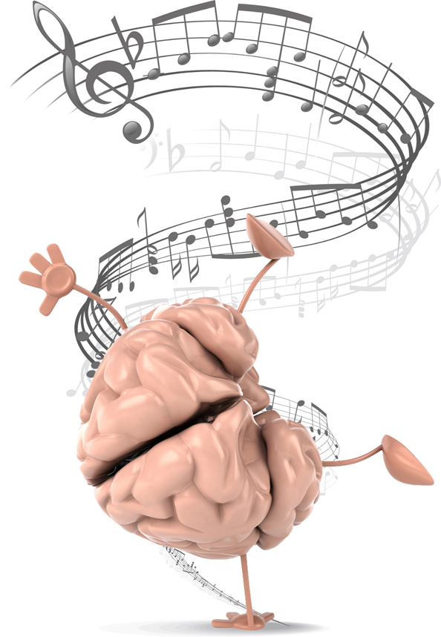
1
2
3
6
4
5
CAMINHO PROFISSIONAL

Slide 6
OBJETIVO:
DESENVOLVIMENTO
COGNITIVO (ATENÇÃO, LINGUAGEM, MEMÓRIA, ETC...);
MOTOR (MOVIMENTOS);
AFETIVO/EMOCIONAL (SENTIMENTOS, RELAÇÃO SOCIAL...).

Slide 7
MÚSICA
NEUROCIÊNCIA
PSICOMOTRICIDADE
PSICOPEDAGOGIA

Slide 8
PRÁTICA PEDAGÓGICA
TRANSDISCIPLINAR

Slide 9
1
2
3
6
4
5
APRENDIZAGEM

Slide 13
APRENDIZAGEM:
Modo PARTICULAR de aprender;
INERENTE – depende diretamente da MOTIVAÇÃO;
É uma mudança COMPORTAMENTAL e MENTAL na vida intelectual do sujeito;
Resultado de uma prática constante = REPETIÇÃO.
(ROCHA, 1980; BRUNER, 2016)

Slide 14
APRENDIZAGEM:
Ocorre de DIVERSAS MANEIRAS;
Associada ao processo do sistema nervoso DECODIFICAR as informações recebidas;
ESTÍMULOS e interações com o meio;
É a associação de INFORMAÇÕES RECEBIDAS com MEMÓRIAS e EXPERIÊNCIAS já vivenciadas;
(BOSSA, 2011)

Slide 15
APRENDIZAGEM:
ESTIMULAÇÃO;
MOTIVAÇÃO;
AMBIENTE PROPÍCIO.
(CIASCA, 2008)

Slide 16
APRENDER É...
PROCESSAR;
ORGANIZAR;
INTEGRAR;
ARMAZENAR;
RECUPERAR...
INFORMAÇÕES
(SCHEUR, STIVANIN, OLIVEIRA, 2016)

Slide 17
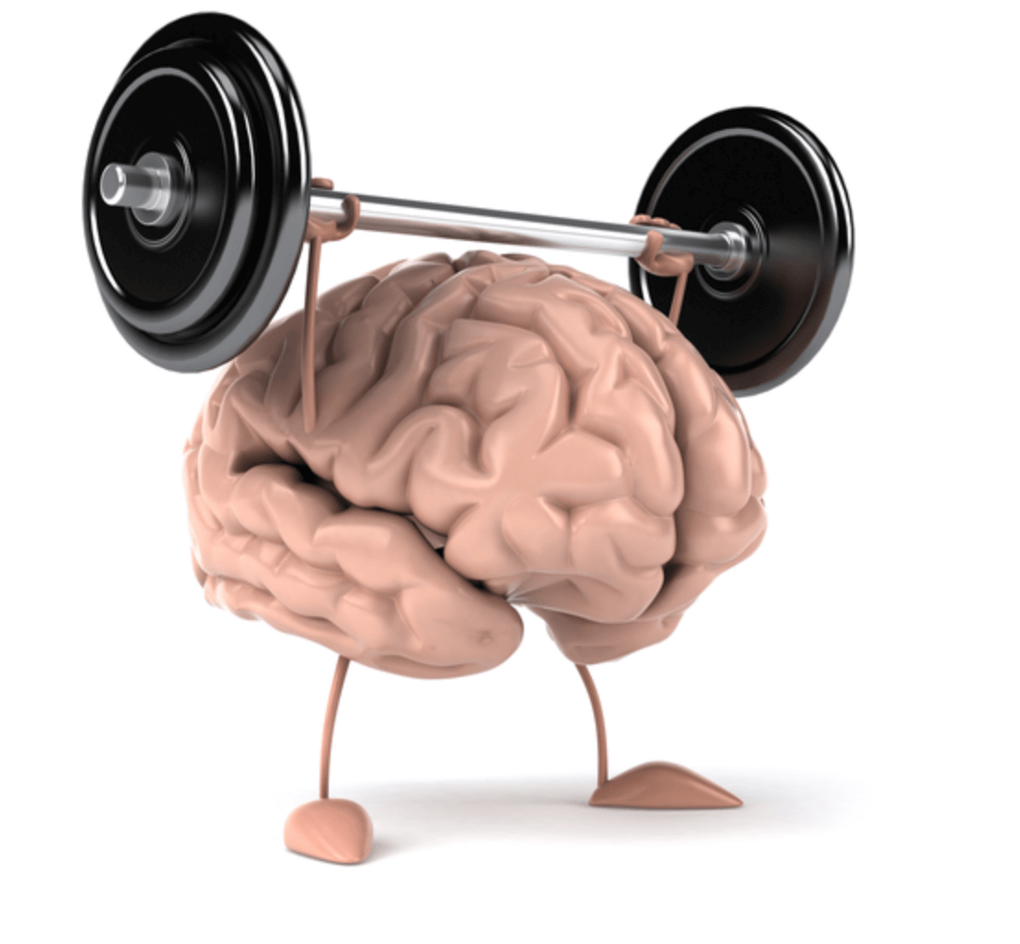
APRENDIZAGEM
Processo que gera DESCONFORTO;
É DIFÍCIL → exige energia, motivação e prazer;
Cada pessoa apresenta um MODO SINGULAR DE APRENDER;
Exige prática e REPETIÇÃO.

Slide 18
APRENDIZAGEM
Dinâmica → Busca pela informação;
Depende de uma vontade;
Ato criador → procura meios de melhorar ela própria;
Acontece no cérebro;
A pedagogia cria estratégias para ela acontecer.

Slide 19
1
2
3
6
4
5
PSICOPEDAGOGIA

Slide 20
QUAL O PAPEL DA PSICOPEDAGOGIA?

Slide 21
A PSICOPEDAGOGIA:
Processos de ensino e aprendizagem;
Auxiliar na identificação das dificuldades de aprendizagem;
Oferecer opções de intervenção;
Todos os envolvidos no processo: família, escola e profissionais.
(Pain, 1992; Bossa, 2000; Oliver, 2011)

Slide 22
CAMINHOS DE ATUAÇÃO DA PSICOPEDAGOGIA:
PSICOPEDAGOGIA
CLÍNICA
INSTITUCIONAL
EMPRESARIAL
HOSPITALAR

Slide 23
O PROFISSIONAL DA PSICOPEDAGOGIA
Fazer as articulações entre as necessidades da aprendizagem;
Buscar meios para auxiliar na aprendizagem e desenvolvimento;
Integrar diferentes métodos.
(PAIN, 1992; BOSSA, 2000; OLIVER, 2011)

Slide 24
AS INTERVENÇÕES PSICOPEDAGÓGICAS
CARÁTER MULTIDISCIPLINAR;
INTEGRAR CONHECIMENTOS COM OUTRAS ÁREAS DO SABER;
PROCESSOS INERENTES AO APRENDER.
(Beuclair, 2004)

Slide 25
1
2
3
6
4
5
MÚSICA, PSICOPEDAGOGIA E MOVIMENTO

Slide 26
A IMPORTÂNCIA DO PULSO!!!

Slide 27
O ATO DE FAZER UM RITMO E MANTER A SEQUÊNCIA É UMA TAREFA COMPLEXA...
ATENÇÃO E MEMÓRIA;
PLANEJAR (MOVIMENTOS);
ALTERNAR;
PERCEPÇÃO;
LINGUAGEM;
DESENVOLVIMENTO MOTOR;
FUNÇÕES EXECUTIVAS.
MANTER A PULSAÇÃO E UM
RITMO CONSTANTE ENVOLVE
(Louro, 2012; Tierney e Kraus, 2013)

Slide 28
CAPACIDADE DE BATER PALMAS NO TEMPO:
Associada a um melhor desempenho na aquisição da leitura e escrita;
Tarefas que exigem atenção.
(Tierney e Kraus, 2013)

Slide 29
TREINAMENTO
MUSICAL
GENERALIZAÇÃO DO DIA-A-DIA
HABILIDADES MENTAIS
(FUNÇÕES EXECUTIVAS)
TRANSFERÊNCIA
(Li et al., 2008; Diamond e Lee, 2011; Jolles e Crone, 2012)

Slide 30
MÚSICA e MOVIMENTO
ESTIMULAÇÃO MOTORA
E COGNITIVA:
Intervenção não farmacológica;
Melhorar e auxiliar o funcionamento cognitivo e motor;
Estimula a plasticidade cerebral – modulação cerebral.
(Bigand, 2014)

Slide 31
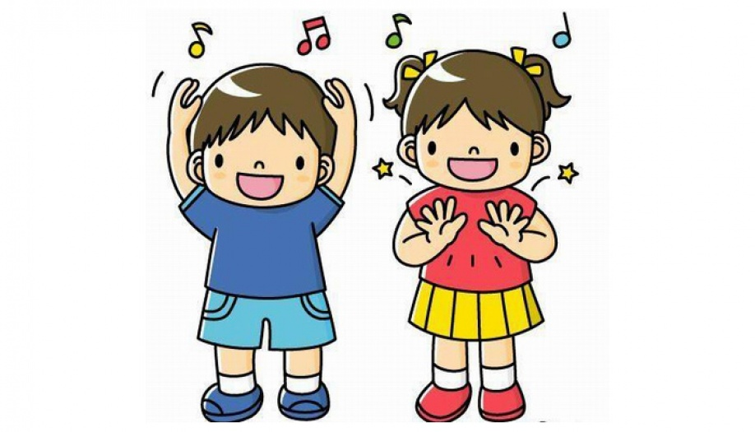
OBJETIVO:
USAR A MÚSICA E O MOVIMENTO COMO FERRAMENTAS PARA AUXILIAR NO PROCESSO DE ENSINO E APRENDIZAGEM.

Slide 32
MÉTODO: ATIVIDADES
INSTRUMENTO MUSICAL – BATERIA E PERCUSSÃO;
MOVIMENTOS CORPORAIS;
USO DE ELEMENTOS NÃO MUSICAIS: COPO, BOLA, BEXIGA, BAMBOLÊ, CABO DE VASSOURA;
FICHAS COLORIDAS.

Slide 33
MÚSICA E MOVIMENTO:
FERRAMENTA PODEROSA
QUE AUXILIA NO DESENVOLVIMENTO...
PSICOMOTOR MOVIMENTOS CORPORAIS;
COGNITIVO HABILIDADES MENTAIS;
EMOCIONAL e SOCIAL SENTIMENTOS E SOCIALIZAÇÃO.
(Ilari, 2002; Louro, 2012; Abrahão, 2013)

Slide 34
COMO POSSO TRABALHAR A ESTIMULAÇÃO POR MEIO DOS MOVIMENTOS E DAS ATIVIDADES MUSICAIS ?

Slide 35
O CANTO E O
MOVIMENTO CORPORAL

Slide 36
JOGOS
MUSICAIS

Slide 37
EXECUÇÃO
INSTRUMENTAL

Slide 38
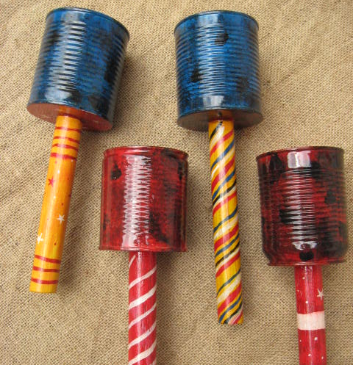
CONSTRUÇÃO DE INSTRUMENTOS

Slide 39
MOVIMENTO E MÚSICA
NOVOS ESTÍMULOS
NOVOS CIRCUITOS
“...O ACESSO CEREBRAL PARA A CONSTRUÇÃO DE NOVOS APRENDIZADOS...”
(BIGAND, 2014; MUSKAT, 2016; CORIGLIANO, 2017)

Slide 40
MÚSICA E MOVIMENTO:
ESTRATÉGIAS PARA O PROCESSO DE APRENDIZAGEM.
PSICOPEDAGOGIA:
PROPRIEDADES DA MÚSICA COMO MEIO DE AULIXIAR NO DESENVOLVIMENTO E APRENDIZAGEM.

Slide 41
EXPRESSÃO;
AFETIVIDADE;
SOCIALIZAÇÃO;
ACUIDADE AUDITIVA;
AQUISIÇÃO DA LINGUAGEM.
(Ilari, 2002; Abrahão, 2013)

Slide 42
1
2
3
6
4
5
ATIVIDADES

Slide 43
1
2
3
6
4
5
CONSIDERAÇÕES FINAIS

Slide 44
VAMOS RELEMBRAR!!!
APRENDIZAGEM;
PSICOPEDAGOGIA;
A MÚSICA E MOVIMENTO COMO FERRAMENTA NA INTERVENÇÃO PSICOPEDAGÓGICA;
NA PRÁTICA E AS POSSIBILIDADES DE EXPLORAÇÃO;
NÃO EXISTE UMA RECEITA PRONTA.

Slide 45
Referências:
ALVES, Fátima. Psicomotricidade: corpo, ação e emoção. Rio de Janeiro: Wak Editora, 2012.
ARRUDA MA, PINHEIRO CQ BARROS C, MATA MF, REZENDE G & ARROYO LH, Cartilha do Terapeuta. Método Glia. Ed. Instituto Glia, Ribeirão Preto, SP, 2015.
BARROS, I.; BARROS, P.M. Avaliação das Funções Executivas na Infância: Revisão dos Conceitos e Instrumentos. Psicologia em Pesquisa. UFJF, Juiz de fora. p. 13-22. Janeiro-Junho 2013.
BEAUCLAIR, J. PSICOPEDAGOGIA: Trabalhando competências, criando habilidades. 4ª edição. Rio de Janeiro: Wak Editora, 2004.
BENZ S, SELLARO R, HOMMEL B AND COLZATO LS (2016) Music Makes the World Go Round: The Impact of Musical Training on Non-musical Cognitive Functions—A Review. Front. Psychol. 6:2023. doi: 10.3389/fpsyg.2015.02023
BIGAND, E. Música: uma atividade promissora para a estimulação cognitiva. Revista do Programa de Pós Graduação em Música da Universidade de Brasília. Ano VIII, volume 1 (abril de 2014).
BOSSA, N A. A psicopedagogia no Brasil: contribuições a partir da prática – 2.ed.- Porto Alegre: Artes Médicas Sul, 2000.
CAMPBELL, Selma Inês. Múltiplas faces da Inclusão. 2ª Ed. Rio de Janeiro: Wak Editora, 2016.

Slide 46
DIAS, N.M., MENEZES, A., SEABRA, A.G. (2010). Alterações das funções executivas em crianças e adolescentes. Estudos Interdisciplinares em Psicologia, 1(1), 80-95.
FONSECA, V. Introdução às dificuldades de aprendizagem. Porto Alegre: Artes Médicas, 1995.
LOURO, Viviane. Fundamentos da aprendizagem musical da pessoa com deficiência. 1 edição. São Paulo: Editora Som, 2012.
LOURO, Viviane. Música e Inclusão: múltiplos olhares. São Paulo: Editora Som, 2016.
MIENDLARZEWSKA EA AND TROST WJ (2014) How musical training affects cognitive development: rhythm, reward and other modulating variables. Front. Neurosci. 7:279. doi: 10.3389/fnins.2013.00279
MIRANDA, M. C.; et al. Temas do Desenvolvimento Infantil (10 Temas), 2015. http://www.projetoprimeirainfancia.com.br/
MUSZKAT; CORREIA; CAMPOS. Revista Neurociências n. 8, 2008.
RELVAS, Marta Pires. Neurociências e transtornos de aprendizagem: as múltiplas eficiências para uma educação inclusiva. 6ª Ed. Rio de Janeiro: Wak Editora, 2015.

Slide 47
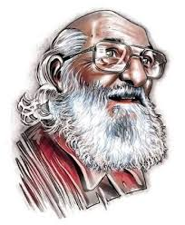
“Ensinar não é transferir conhecimento, mas criar as possibilidades para a sua própria produção ou a sua construção.”
(Paulo Freire)

Slide 48
CONTATOS:
E-mail: jrcadima@hotmail.com
Facebook: Junior Cadima
Instagram: Jr Cadima
Linkedin: Junior Cadima

